Slide 1
分离参数、分离函数
意义
方法
类型
技巧
南头中学袁作生

Slide 2
分离参数、分离函数的目的与应用
分离参数、分离函数的基本类型
分离参数、分离函数的技巧
22高三模拟题精选

Slide 4
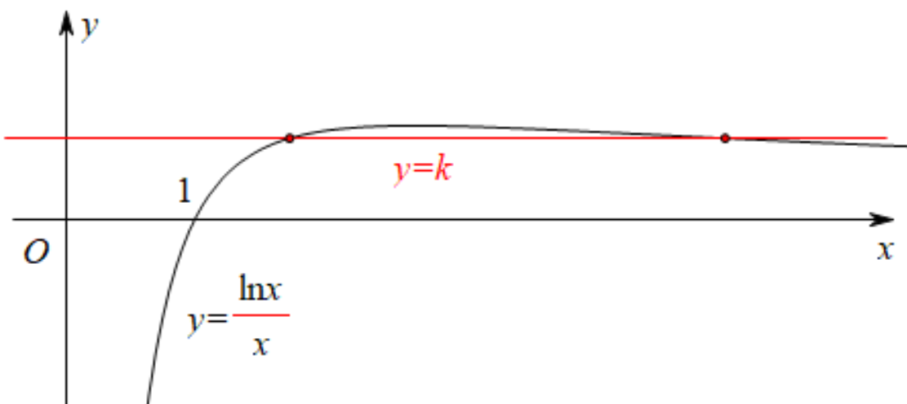
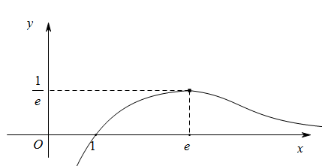

Slide 8
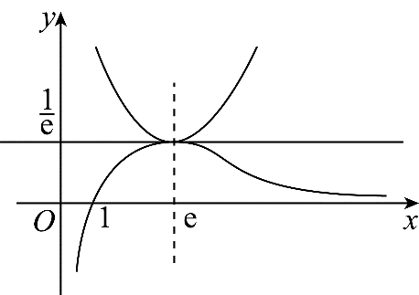

Slide 9
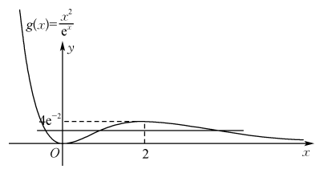

Slide 10
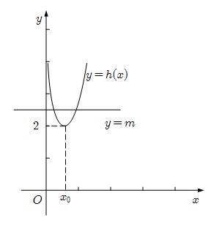

Slide 14
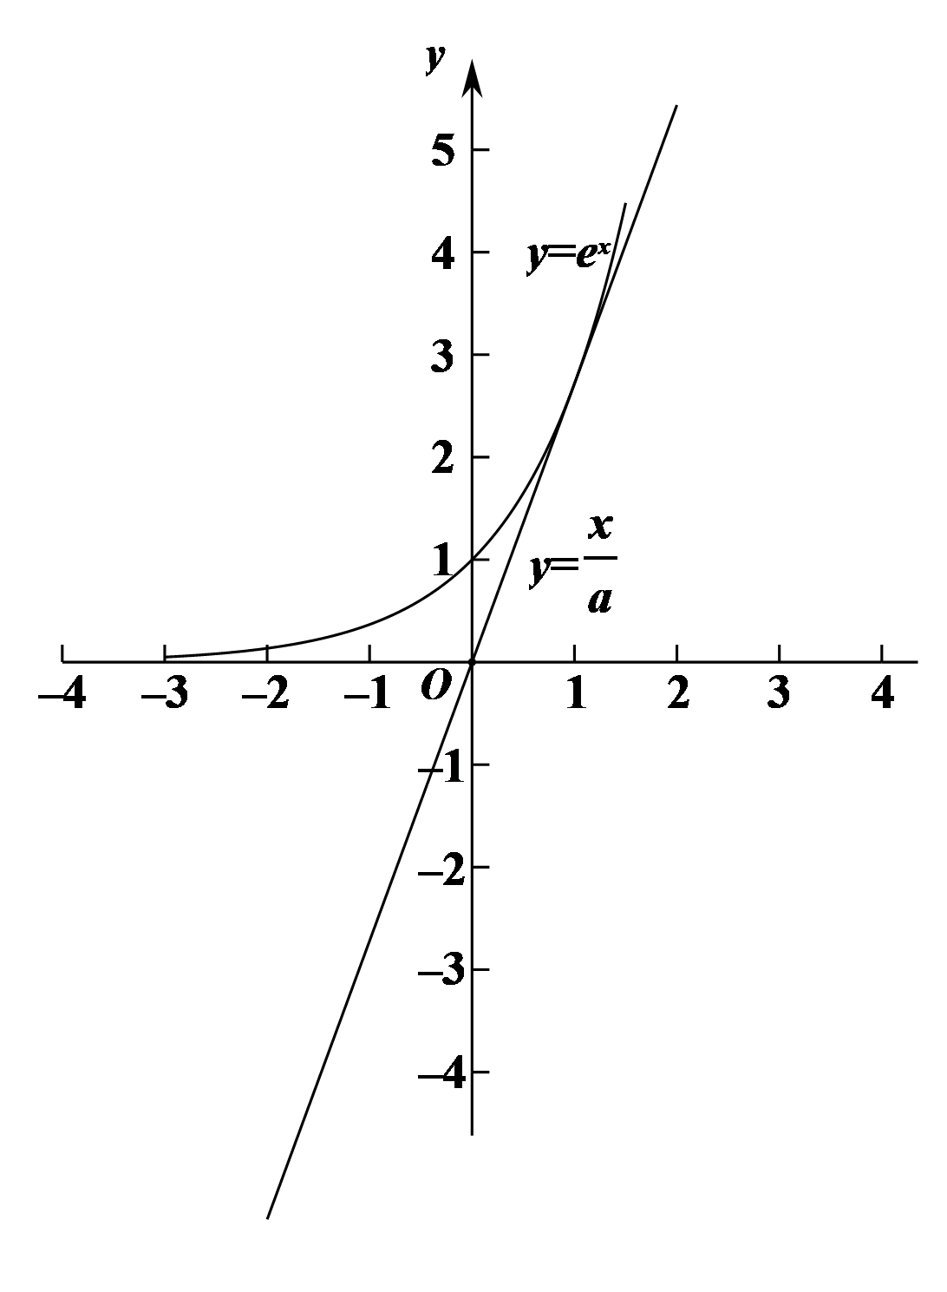

Slide 15
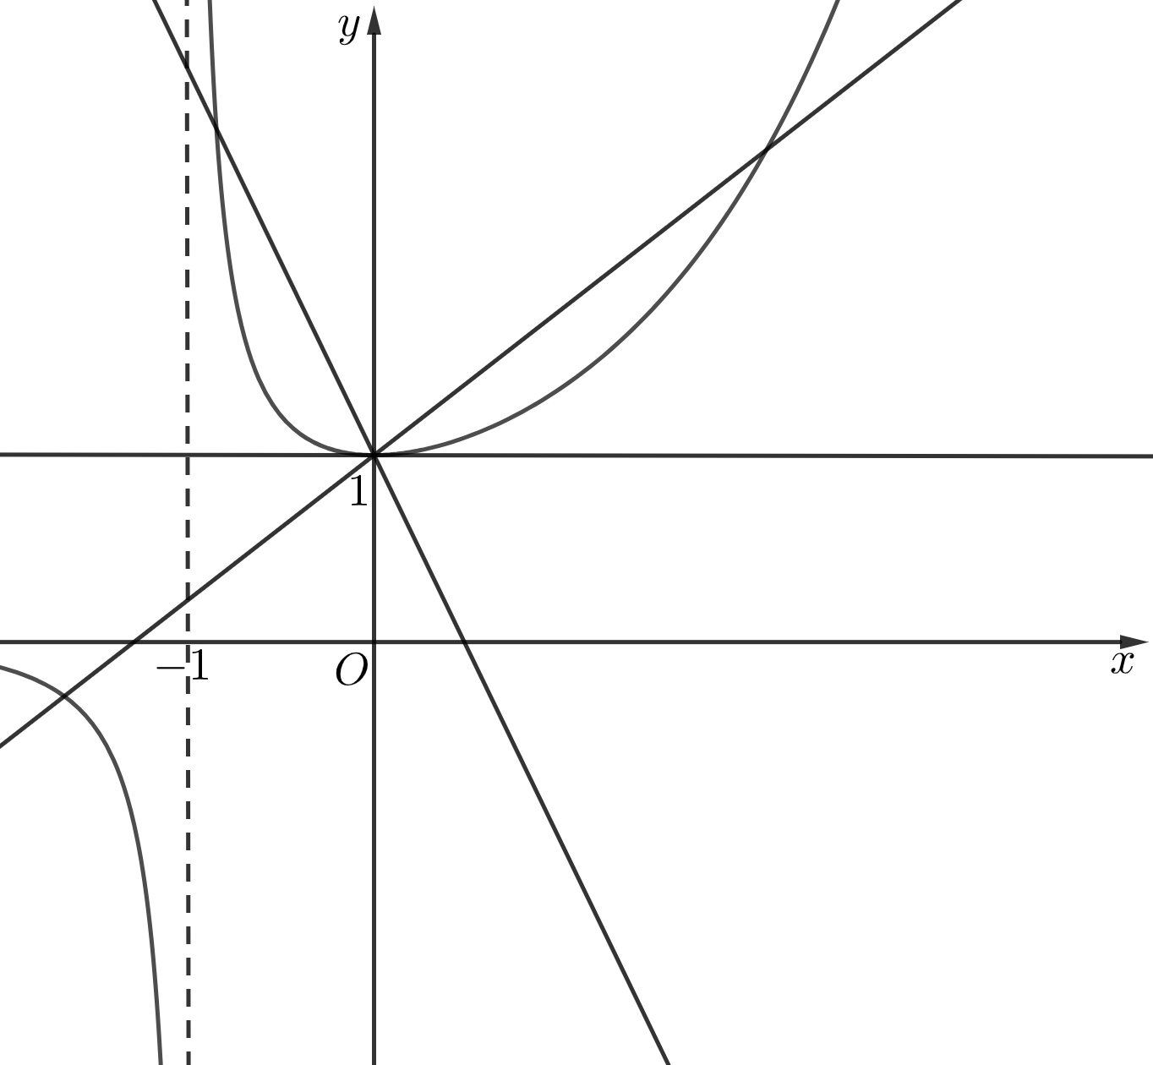

Slide 16
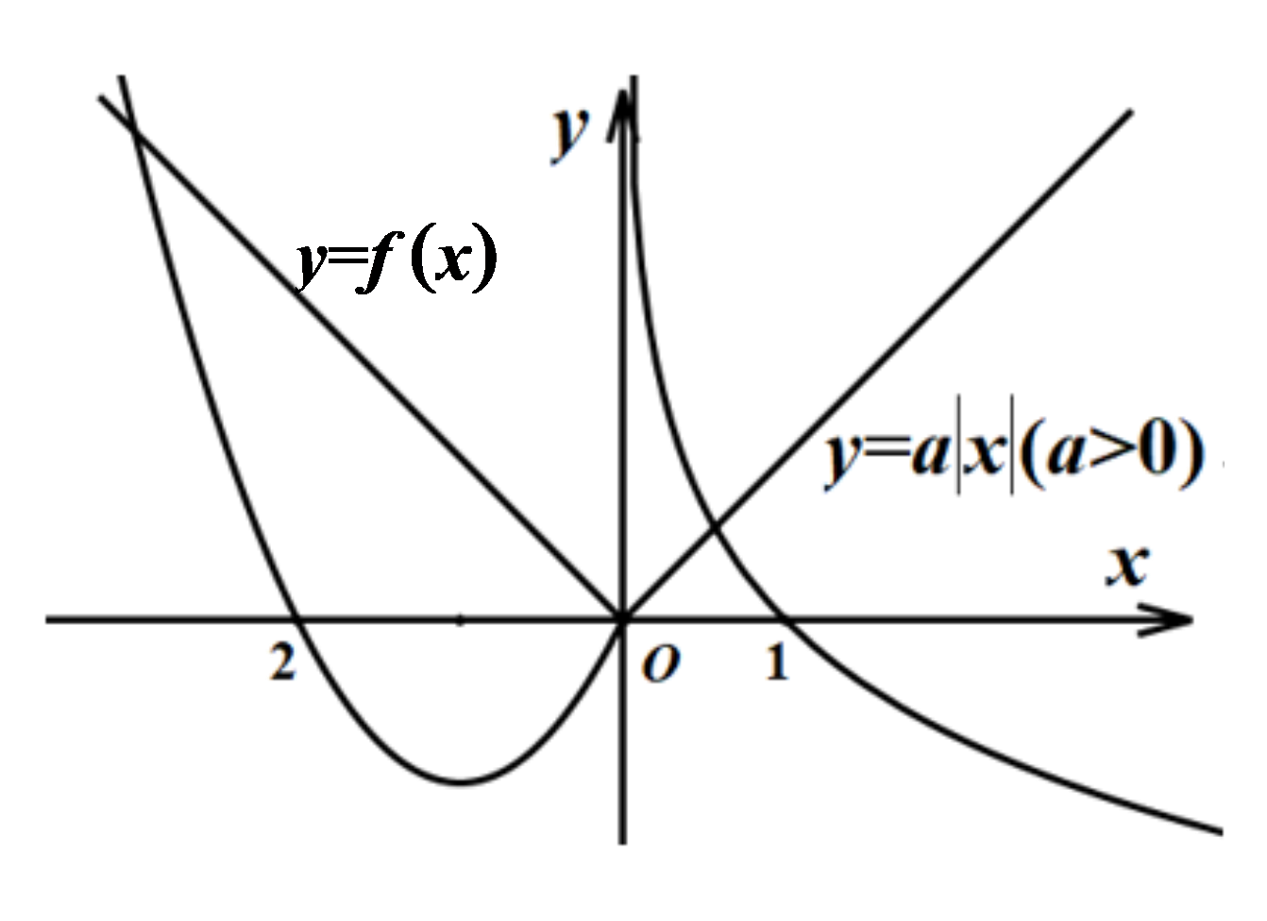
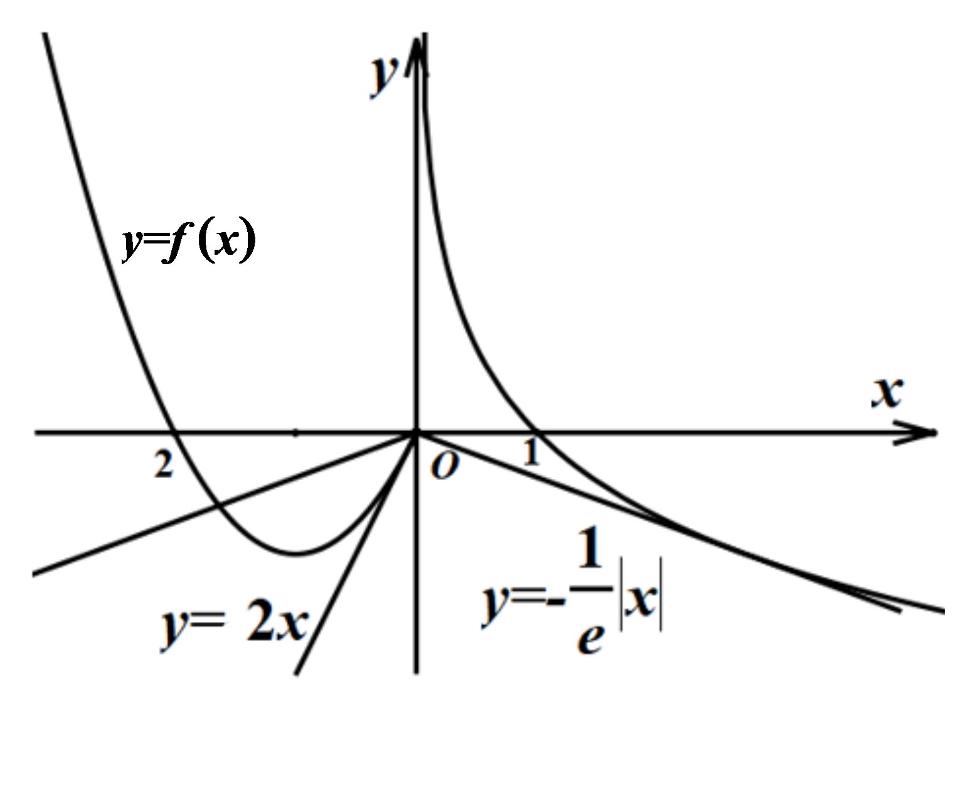

Slide 17
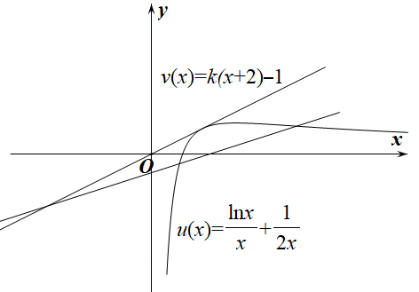

Slide 21
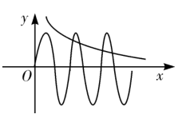

Slide 22
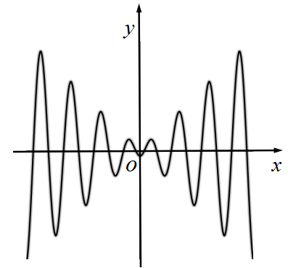

Slide 33
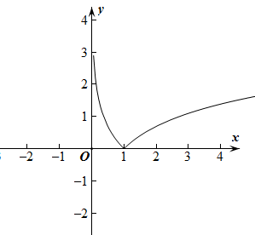
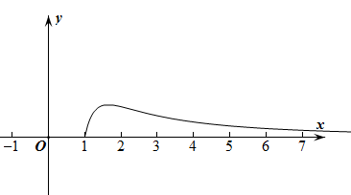

Slide 34
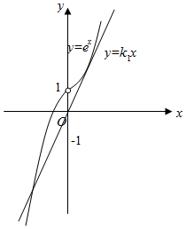

Slide 35
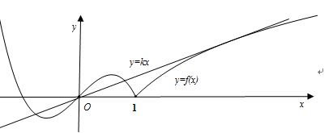

Slide 51
更多精品PPT资源尽在—PPT之家！
www.52ppt.com
PPT模板下载：www.52ppt.com/moban/ 节日PPT模板：www.52ppt.com/jieri/
PPT背景图片：www.52ppt.com/beijing/ PPT图表下载：www.52ppt.com/tubiao/
PPT素材下载： www.52ppt.com/sucai/ PPT教程下载：www.52ppt.com/jiaocheng/
Notes:
模板来自于 http://www.52ppt.com

